Slide 1
FKB CAMPUS · FIRMENKUNDENAKADEMIE · M25
Nettomarktzeit & Selbstmanagement
Kundenkontaktzeit erhöhen, Zeitfresser eliminieren, vertriebsaktive Zeit systematisch steigern
KOMPETENZFELD
KOMPETENZSTUFE
VERSION
K-04 Vertrieb & Ertragsoptimierung
Berater
v1.1
FKB Campus · 2026
Trainer-Präsentation

Slide 2
ÜBERBLICK · M25
Worum geht es heute
Wie viel Ihrer Arbeitszeit verbringen Sie tatsächlich mit Kunden – in Gesprächen, am Telefon, auf Terminen?
Die Nettomarktzeit (NMZ) macht diesen Anteil messbar und zeigt, wo Zeit zwischen Vorbereitung, Administration und internen Meetings versickert.
In diesem Modul analysieren Sie Ihre eigene Woche, identifizieren die drei größten Zeitfresser und entwickeln einen konkreten Maßnahmenplan, mit dem Sie mehr Zeit im Markt verbringen – ohne länger zu arbeiten.
FKB Campus · M25

Slide 3
LERNZIELE · M25
Was Sie heute mitnehmen
▸ Die Nettomarktzeit (NMZ) als betriebswirtschaftliche Kennzahl erklären, ihre typischen Benchmarkwerte im FK-Vertrieb benennen und von der Kundennettomarge (KNM/M16) abgrenzen
▸ Die eigene Zeitverwendung anhand von fünf Kategorien (Kundenkontakt, Vor-/Nachbereitung, Administration, Meetings, Wege) beschreiben und die dominante Zeitfresser-Kategorie klassifizieren
▸ Mindestens drei NMZ-Hebel (Terminblockung, effiziente Vor-/Nachbereitung, agree-Routinen) auf die eigene Wochenstruktur anwenden und in einem konkreten Maßnahmenplan festhalten
▸ Die eigene Zeitverwendung nach dem Eisenhower-Prinzip analysieren, Quadrant-I/III-Tätigkeiten von vertriebsaktiven Quadrant-II-Aufgaben unterscheiden und Priorisierungsregeln ableiten
FKB Campus · M25

Slide 4
AGENDA · M25
So läuft das Modul
00:00 Einstieg: „Wie viel Ihrer Woche verbringen Sie wirklich beim Kunden?" · Plenum, Schätzung auf Zuruf, am Flipchart notieren
00:05 Theorie-Input: Nettomarktzeit – Definition, Formel, Benchmark; die fünf Zeitkategorien · Vortrag + Folie (Nettomarktzeit-Balken)
00:20 Praxisfall Markus Wagner: Ist-Analyse im Plenum · Gemeinsame Analyse des Wochenprotokolls (Sec 4)
00:30 Pause · –
00:35 AB-1: Eigene Zeit-/NMZ-Analyse · Einzelarbeit (Zeitprotokoll-Rückblick, Kategorien, größte Zeitfresser)
00:55 Eisenhower-Priorisierung & die fünf NMZ-Hebel · Lehrgespräch + kurze Zuruf-Aktivierung
01:10 AB-2: Mein NMZ-Maßnahmenplan · Einzelarbeit (zwei konkrete Hebel + Termin)
01:25 Blitzlicht: „Mein einer Hebel für nächste Woche" · Plenum, jeder ein Satz
01:35 Transfer & Abschluss · Zeitprotokoll-Auftrag (Sec 5), Feedbackbogen
01:40 Ende
FKB Campus · M25
Notes:
Agenda aus dem Ablaufplan (Sektion 3.1). Timing und Pausen siehe Trainerhandbuch.

Slide 5
M25 · INHALT
Wie viel Ihrer Woche verbringen Sie wirklich beim Kunden?
→ Die meisten Berater überschätzen ihre Marktzeit um 10 bis 15 Prozentpunkte.
▸ Erste Schätzung auf Zuruf – wir vergleichen am Ende.
▸ Die NMZ macht das Unsichtbare sichtbar und damit steuerbar.
FKB Campus · M25
Notes:
Einstieg Schätzfrage: Zahlen am Flipchart sammeln, nicht auflösen – Spannung bis Markus-Wagner halten.
Wer schätzt über 50 %? Wer unter 30 %? Beide Extreme ansprechen.

Slide 6
M25 · INHALT
NMZ – die eine Zeitkennzahl, die Vertrieb messbar macht
→ NMZ (%) = vertriebsaktive Kundenkontaktzeit ÷ Gesamtarbeitszeit × 100
▸ Benchmark im FK-Vertrieb – 25–35 % Durchschnitt, 45–55 % Top-Performer.
▸ NMZ ist Diagnose-Instrument, kein Leistungsranking.
FKB Campus · M25
Notes:
Formel einmal klar zeigen, dann sofort auf die 5 Kategorien überleiten – abstrakt halten schadet hier.
Abgrenzung KNM explizit ansprechen: NMZ = Zeit im Markt; KNM (M16) = Marge je Kunde. Klingt ähnlich, misst Verschiedenes.

Slide 7
M25 · ÜBERSICHT
NMZ-Werte einordnen – wo stehen Sie?
NMZ-Wert | Einordnung
> 50 % | Exzellent – systematisch vertriebsoptimiert
40–50 % | Gut – effizient, Potenziale vorhanden
30–40 % | Durchschnitt – klare Hebel erkennbar
< 30 % | Kritisch – strukturelle Zeitfresser aktiv angehen
FKB Campus · M25
Übersicht
Notes:
{'Diese Tabelle ist Einordnung, nicht Druck. Satz für den Trainer': '„Diese Werte beschämen niemanden – sie zeigen, was passiert, wenn man die Woche nicht aktiv führt."'}

Slide 8
M25 · ÜBERSICHT
Fünf Kategorien – eine verbraucht Ihre Marktzeit
Kategorie | Inhalt | Zählt zur NMZ?
A – Kundenkontakt | Gespräche, Telefonate, Außentermine mit Vertriebsinhalt | Ja
B – Vor-/Nachbereitung | Gesprächsvorbereitung, Angebotserstellung, Nachfass | Nein
C – Administration | agree-Datenpflege, Dokumentation, Compliance-Unterlagen | Nein
D – Interne Meetings | Teambesprechungen, Abstimmungen ohne Kundenbezug | Nein
E – Wege & Sonstiges | Fahrzeit, Pausen, Weiterbildung | Nein
FKB Campus · M25
Übersicht
Notes:
Kernpunkt: B + C zusammen oft 40–50 % der Zeit – dort liegt das größte Hebelpotenzial.
TN sollen für sich schon grob einschätzen, wo sie stehen – das bereitet AB-1 vor.

Slide 9
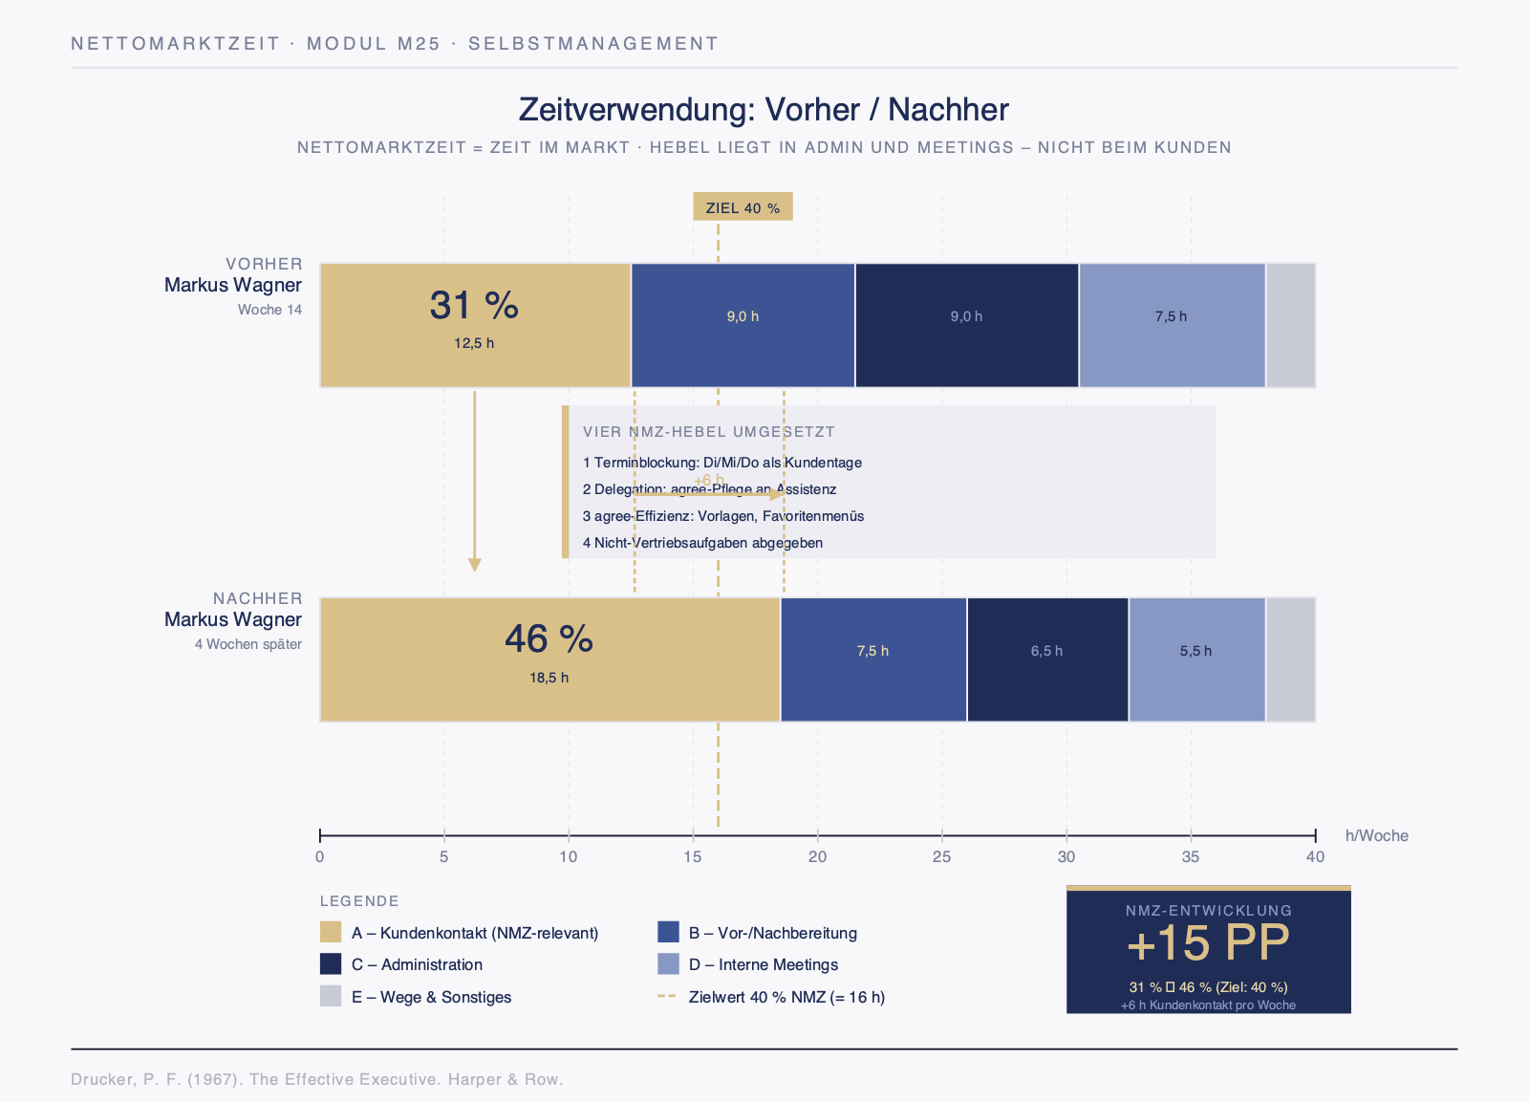
M25 · SCHAUBILD
Nettomarktzeit Vorher / Nachher
FKB Campus · M25
Schaubild

Slide 10
ANALYSE IM PLENUM
Praxisfall Markus Wagner
Drei Auffälligkeiten im Wochenprotokoll identifizieren – bevor die Musteranalyse gezeigt wird.
FKB Campus · M25

Slide 11
M25 · ÜBERSICHT
Markus Wagner – 31 % NMZ, obwohl er „immer beschäftigt" ist
Kategorie | Summe/Woche | Anteil
A – Kundenkontakt | 12,5 h | 31 %
B – Vor-/Nachbereitung | 9,0 h | 23 %
C – Administration | 9,0 h | 23 %
D – Interne Meetings | 7,5 h | 19 %
E – Wege & Sonstiges | 2,0 h | 5 %
FKB Campus · M25
Übersicht
Notes:
TN erst selbst benennen lassen, wo das Problem liegt (Zuruf), DANN Analyse zeigen.
Drei Auffälligkeiten: Montag/Freitag fast ohne Kundenkontakt, Admin zu hoch, Compliance-Projekt ohne Filter.
Hebel-Ergebnis: 12,5 h → 18,5 h NMZ = 46 % durch vier konkrete Maßnahmen.

Slide 12
M25 · ARBEITSBLATT
AB-1: Meine eigene Zeitanalyse
▸ Schätzen Sie Ihre durchschnittliche Zeitverteilung auf die 5 Kategorien (A–E).
▸ Berechnen Sie Ihre aktuelle NMZ in Prozent.
▸ Benennen Sie Ihre dominante Zeitfresser-Kategorie.
→ Bearbeitung im Teilnehmer-Workbook (Arbeitsblatt mit Ausfüllfeldern)
FKB Campus · M25
Notes:
Klarer Auftrag, dann Stille – 20 Minuten Einzelarbeit.
Wer keine belastbaren Zahlen hat: ehrliche Schätzung reicht für die Diagnose.
Ergebnisse werden NICHT verglichen oder bewertet – nur Bewusstsein schaffen.

Slide 13
M25 · INHALT
Eisenhower – Quadrant II ist der blinde Fleck im Berateralltag
→ Was dringend ist, erledigt sich von selbst. Was wichtig ist, muss aktiv geschützt werden.
▸ QI (wichtig + dringend) – Krisenfälle, dringende Kundenanliegen → sofort
▸ QII (wichtig + nicht dringend) – Jahresgesprächsplanung, Bestandsanalyse → aktiv blocken
▸ QIII (nicht wichtig + dringend) – interne Anfragen, Meetings ohne Agenda → delegieren oder ablehnen
FKB Campus · M25
Notes:
Kernbefund für Berater: QII-Tätigkeiten haben keine eigene Dringlichkeit und werden von QI/QIII systematisch verdrängt.
TN sollen markieren, wie viel Zeit sie schätzungsweise in QIII verbringen – das ist der Aha-Moment.

Slide 14
M25 · INHALT
Fünf Hebel – einer davon verändert Ihre nächste Woche sofort
▸ Hebel 1 – Terminblockung: Kundentage und Akquise-Blöcke fest im Kalender
▸ Hebel 2 – Effiziente Vor-/Nachbereitung: 10-Minuten-Limit, agree-Standardansicht
▸ Hebel 3 – agree-Effizienz: Favoriten, Wiedervorlagen, Aktivitätenjournal
▸ Hebel 4 – Delegation: Assistenz übernimmt Koordination, Standardunterlagen, Datenpflege
▸ Hebel 5 – Nein sagen: Formulierungen für interne Anfragen aus QIII
FKB Campus · M25
Notes:
Nicht dozieren – TN sollen für sich markieren, welche ein bis zwei Hebel am meisten bringen.
Hebel 4 und 3 mit Verweis verankern: Delegation → VA-Track; agree-Effizienz → M17.
Formulierungshilfen für Hebel 5 kurz zeigen: „Ich bin heute bis 15 Uhr in Kundengesprächen – ich melde mich danach."

Slide 15
EINZELARBEIT
AB-2: Mein NMZ-Maßnahmenplan
Zwei konkrete Hebel mit Termin – umsetzbar ab morgen.
FKB Campus · M25

Slide 16
M25 · ARBEITSBLATT
AB-2: Maßnahmenplan – zwei Hebel, zwei Termine
▸ Leiten Sie aus AB-1 und den 5 Hebeln mindestens zwei konkrete Maßnahmen ab.
▸ Notieren Sie den Hebel (1–5), die erwartete NMZ-Wirkung und den Umsetzungstermin.
▸ Legen Sie Ihr NMZ-Ziel für die nächsten vier Wochen fest.
→ Bearbeitung im Teilnehmer-Workbook (Arbeitsblatt mit Ausfüllfeldern)
FKB Campus · M25
Notes:
Erste Maßnahme: sofort umsetzbar (diese oder nächste Woche).
Zweite Maßnahme: mittelfristig (nächste vier Wochen).
Abschluss-Impuls: agree-Wiedervorlage „NMZ-Selbstcheck" auf den Tag in vier Wochen anlegen – direkt hier im Workshop.

Slide 17
M25 · INHALT
Blitzlicht – mein einer Hebel für nächste Woche
▸ Jeder nennt einen Satz – Hebel + konkreter Schritt.
▸ Ihr Hebel kann auch ein Gespräch oder eine Vereinbarung sein.
▸ Gemeinsames Commitment ist stärker als stille Absicht.
▸ Zeitprotokoll-Auftrag als Transferanker (Sec 5).
FKB Campus · M25
Notes:
Format: Runde im Plenum, jeder ein Satz, kein Kommentar. Tempo halten.
Nennt jemand ein Gespräch mit der Teamleitung als Hebel, kurz bestätigen ("Genau richtig – das ist Ihr erster Schritt.") und weitergeben. Berufseinsteiger sind unsicher, ob ein Vorbereitungsschritt "zählt".
Transfer-Aufgabe benennen – Zeitprotokoll eine Woche führen, in vier Wochen Selbstcheck.

Slide 18
M25 · INHALT
Nettomarktzeit ist Mittel, nicht Selbstzweck
→ Wirksame Kundenzeit = Qualität × Quantität – nicht Stunden um der Stunden willen.
▸ NMZ ohne Gesprächsqualität ist Aktivismus.
▸ NMZ + KNM (M16) = vollständige Vertriebssteuerung.
▸ Was gemessen wird, wird gesteuert – fangen Sie diese Woche an.
FKB Campus · M25
Notes:
Abschluss-Botschaft aktiv setzen: „Wer 46 % NMZ mit exzellenter Vorbereitung kombiniert, schlägt jeden, der 55 % mit schlechten Gesprächen verbringt."
Brücke zu M16 ziehen (Ertragskennzahl) und VA-Track (Delegation als struktureller Hebel).

